Slide 1


Go Vegan!
Considere o Veganismo.

Slide 2
TRAJETÓRIA
Setembro / 2016
Fevereiro / 2018
Maio / 2018
Junho / 2019
Transição para o vegetarianismo.
Transição para o
Veganismo.
Primeiro ativismo
de rua.
Primeiro ativismo em Abatedouros no Brasil.

Slide 3

Determinação
Azul: Maturidade
Verde/grama: Sustentabilidade
Justiça e igualdade social
Ética animal
Branco: Paz
Empatia
Rosa: Amor

Slide 4

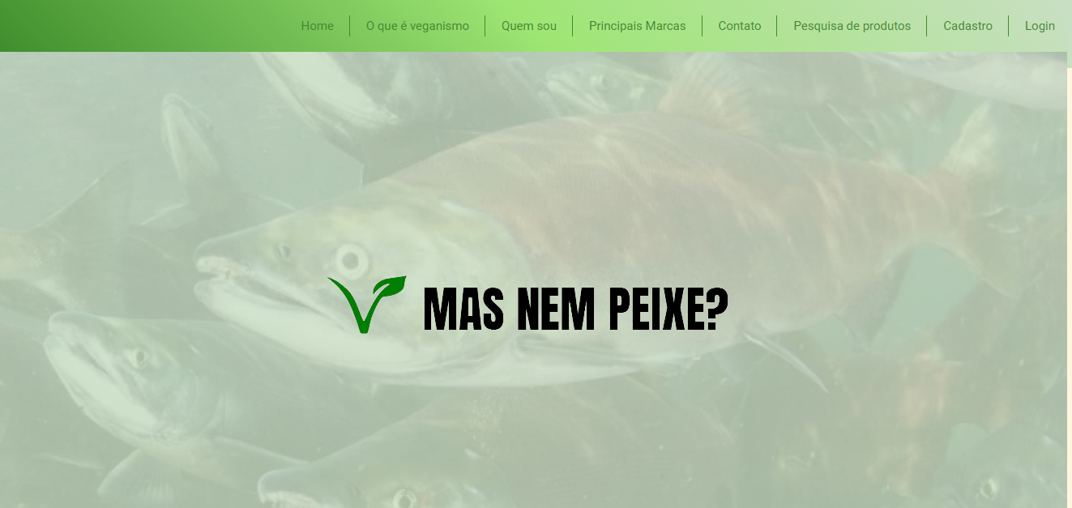
Site individual
Portal Web voltado para adeptos e simpatizantes da filosofia de vida Vegana.

Slide 5


SUPERAÇÃO
DIFICULDADE
Desenvolver o back-end de um projeto individual, pois não tenho afinidade com a programação back-end.
Conciliar o desenvolvimento de 3 projetos ao mesmo tempo, sendo dois deles individualmente e exercendo função que não tenho afinidade, como desenvolver o back-end da aplicação.
BACK-END
CONCILIAÇÃO

Slide 6
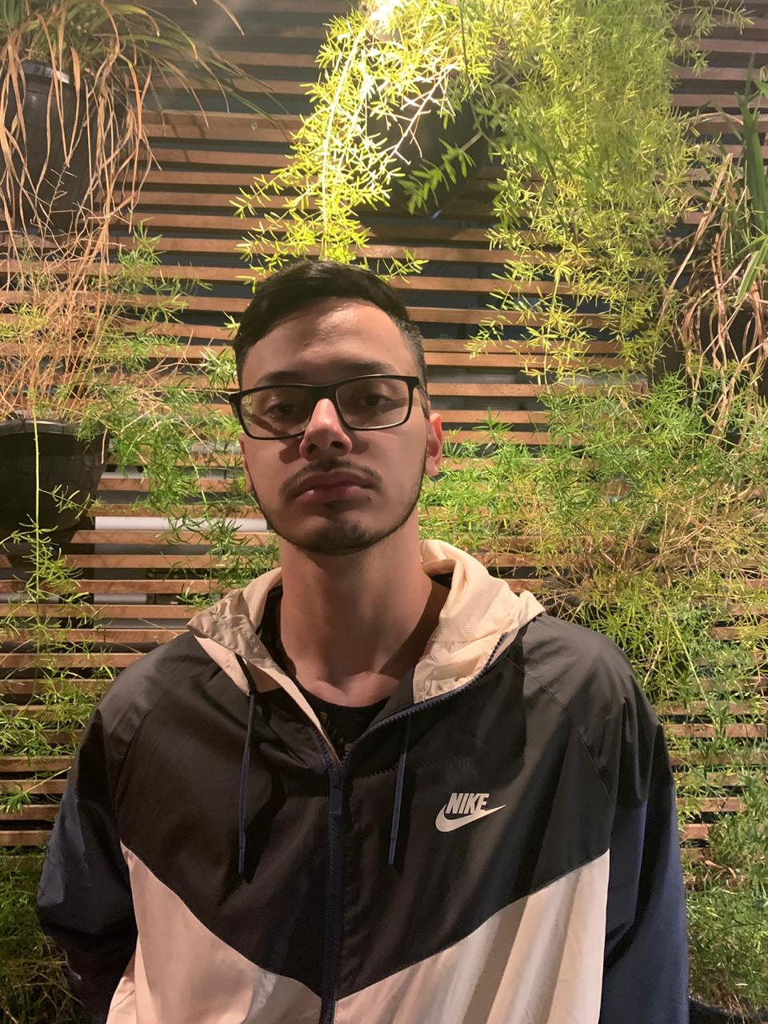

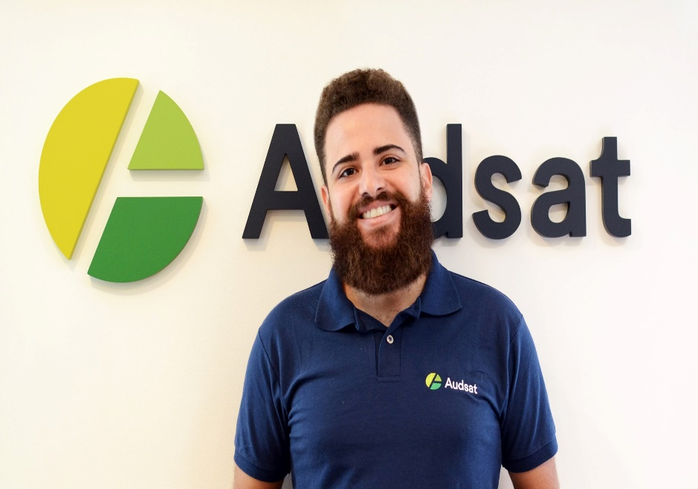
Agradeço à
MATHIAS SOUZA
PROFESSORES
MEU NOIVO
Por me ajudar tirando dúvidas sobre o back-end e ser um bom amigo nas longas noites de desenvolvimento.
Por me incentivar e acreditar em mim, ajudar tirando dúvidas e fazer o possível para que eu tivesse um ambiente adaptado para focar nos estudos.
Por terem me ajudado a chegar nesse objetivo compartilhando seus ensinamentos e tempo nas aulas e fora delas.

Slide 7

Obrigada!
Karla Pinheiro Moncayo

